Slide 1
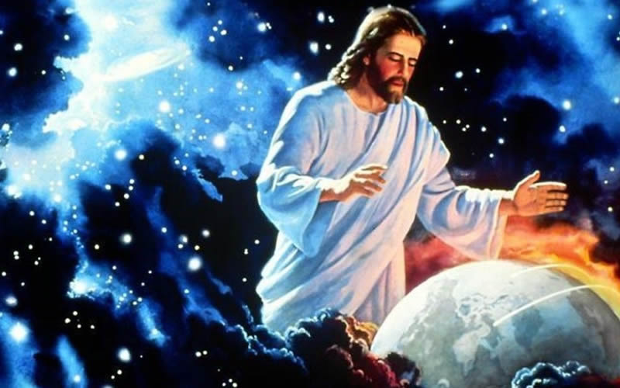
ACUÉRDATE DE TU CREADOR
ESCUELA SABÁTICA
IGLESIA ADVENTISTA DEL 7° DÍA

Slide 2
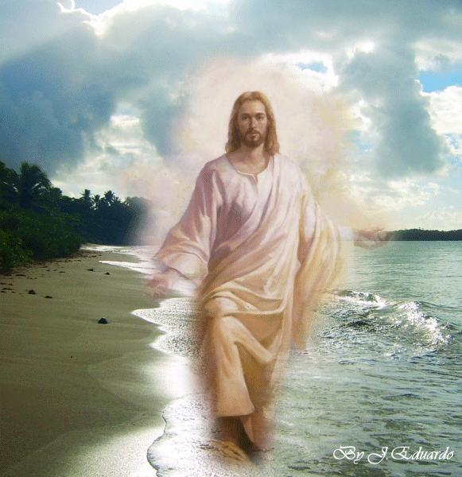
SERVICIO DE CANTO
#612 “Jesús te necesita hoy”,
#611 “Oh juventud del Rey”,
# 610 “Escuchamos tú llamada”.

Slide 3
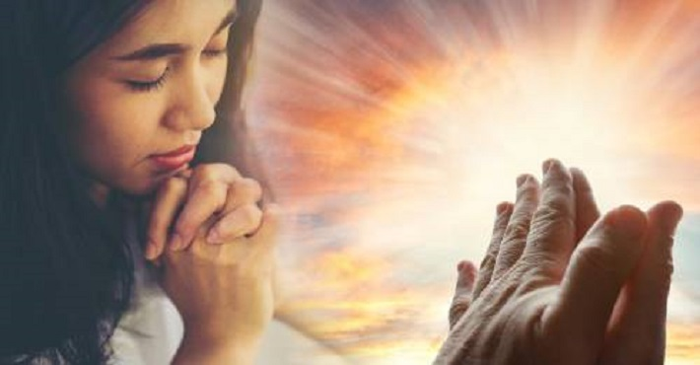
ORACIÓN DE RODILLAS

Slide 4
LECTURA BÍBLICA
Eclesiastés 12:1

Slide 5
PROPÓSITO
Que los jóvenes entreguen su vida a Cristo, porque es en la juventud, donde tomamos decisiones
importantes que afectan nuestra vida, para bien o para mal.

Slide 6
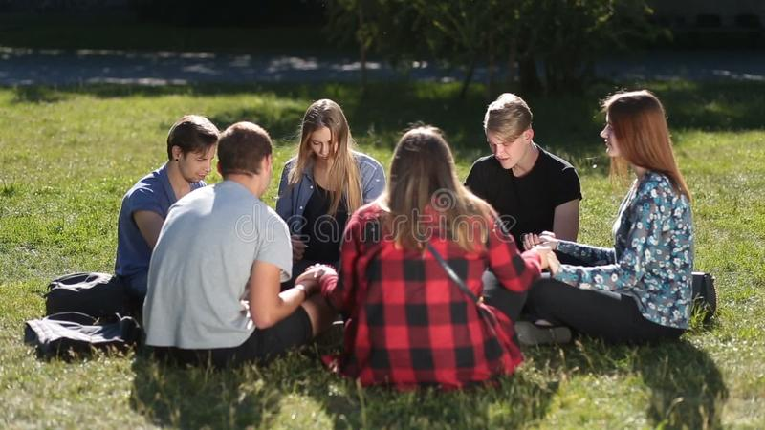
INTRODUCCIÓN
Dios quiere que los jóvenes lleguen a ser hombres de mente seria, a estar preparados para la
acción en su noble obra y a ser aptos para llevar responsabilidades.

Slide 7
Dios llama a jóvenes de
corazón incorrupto, fuertes y valientes, decididos a pelear varonilmente en la lucha que les
espera, para que glorifiquen a Dios y beneficien a la humanidad.

Slide 8
1. DIOS DOTÓ AL SER HUMANO CON LA CAPACIDAD DE ELEGIR LIBREMENTE

Slide 9
2. CADA SER HUMANO CONSTRUYE SU VIDA, SU CARÁCTER, Y POR ENDE SU DESTINO.

Slide 10
3. EN GÁLATAS 6:7 ENCONTRAMOS UN PRINCIPIO “NO OS ENGAÑÉIS; DIOS NO PUEDE SER BURLADO: PUES TODO LO QUE EL HOMBRE SEMBRARE, ESO TAMBIÉN SEGARÁ.”

Slide 11
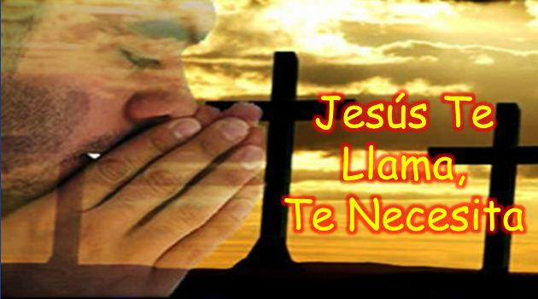
HIMNO DE ALABANZA
La alabanza nos conecta con el cielo, nos ayuda a mantener ocupadas nuestras avenidas del alma.
Entonemos el himno #612 “Jesús te necesita hoy”.

Slide 12
“Si los jóvenes tan sólo hicieran de la Biblia un objeto de estudio, calmasen sus impetuosos
deseos y escuchasen la voz de su Creador y Redentor, no sólo estarían en paz con Dios, sino que
se sentirían ennoblecidos y elevados” MJ, Cap. 2.

Slide 13
“La única seguridad para la juventud está en la vigilancia y la oración siempre crecientes.

Slide 14
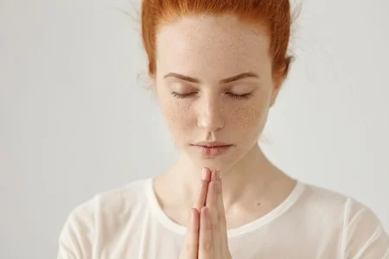
El joven
que halla su gozo en leer la Palabra de Dios y en la hora de la oración, será constantemente
refrescado por los sorbos de la fuente de la vida.

Slide 15
Logrará una altura de excelencia moral y una
amplitud de pensamiento que otros no pueden concebir.”
MJ 77.

Slide 16
NUEVO HORIZONTE
INVERSIÓN
La bendición de invertir

Slide 17
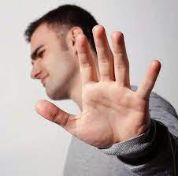
“Acuérdate de tú creador…” irónicamente es en la juventud cuando los asuntos religiosos no son
atractivos para muchos.

Slide 18
HIMNO ESPECIAL
# 236

Slide 19
¿Cuáles son los días malos a los que se refiere Salomón en este texto? La vida adulta está llena
de preocupaciones.

Slide 20
MISIONERO MUNDIAL
19 DE FEBRERO DE 2022
ZELINDO JOAO LAY

Slide 21
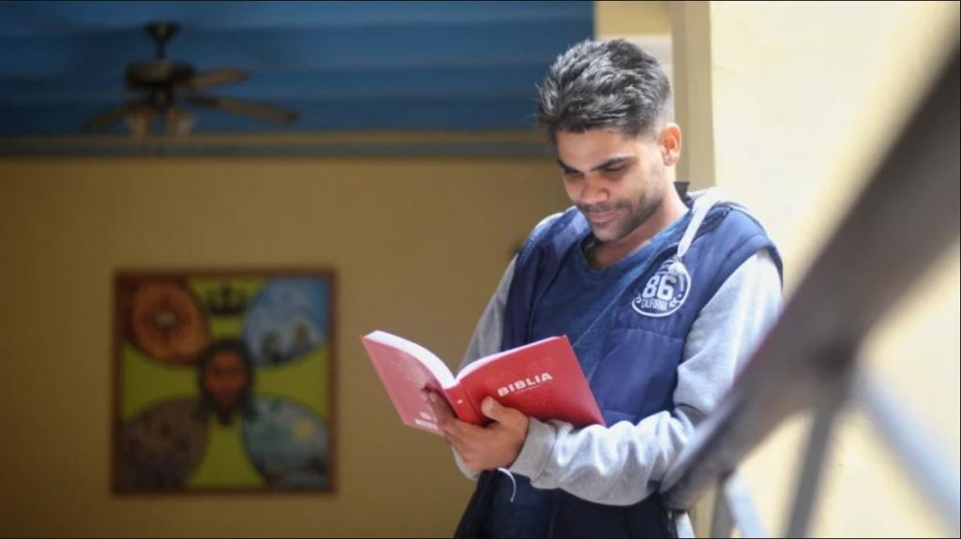
Es bueno saber que Dios puede transformar nuestros fracasos, y errores en bendición para
nuestra salvación.

Slide 22
INFORME SECRETARIAL

Slide 23
VERSÍCULO PARA MEMORIZAR

Slide 24
REPASO DE LA LECCIÓN # 8
JESÚS, EL MEDIADOR DEL NUEVO PACTO

Slide 25
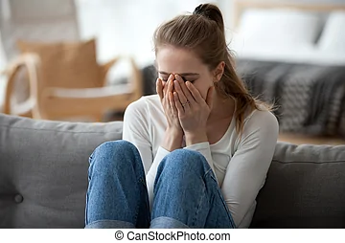
CONCLUSIÓN
Quizá te hayas equivocado, y hoy te arrepientes, quizá lastimaste a las personas que amas, a
tus padres, por ejemplo. Las consecuencias de nuestros actos son inevitables. Hoy te invito:
“Acuérdate de tú creador…”

Slide 26
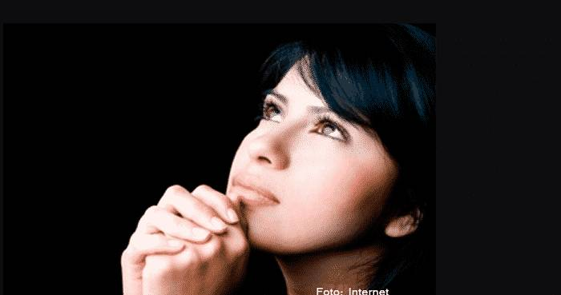
Si has desplazado a Dios de tú vida, hoy puedes entregarle tú corazón.

Slide 27
HIMNO FINAL
#263 “Entra en este corazón”.

Slide 28
ORACIÓN FINAL

